Slide 1
PHÂN TÍCH VÀ THIẾT KẾ
HƯỚNG ĐỐI TƯỢNG
LƯỢC ĐỒ TRÌNH TỰ HỆ THỐNG
System Sequence Diagram (SSD)

Slide 2
Nội dung bài học
Lược đồ trình tự hệ thống (SSD) là gì?
Phân biệt System Event và System Operation
Tìm System Event và System Operation từ đặc tả use case
Vẽ lược đồ trình tự hệ thống

Slide 3
Tổng quan
Domain Model
Đề bài
Lược đồ use case
Đặc tả use case
SSD

Slide 4
SSD là gì?
Use case diagram
  Liệt kê các chức năng của hệ thống và mối quan hệ giữa chúng
Đặc tả use case
  Mô tả chi tiết làm thế nào để thực hiện các chức năng của hệ thống
Domain model
  Liệt kê các đối tượng có thể tham gia để xây dựng các chức năng của hệ thống
SSD
  Liệt kê các công việc (phương thức) được thực hiện để xây dựng các chức năng của hệ thống

Slide 5
Events và Operations
Sự kiện được phát ra từ người dùng
  Mouse Clicks: Không áp dụng cho Console Applications
  Key Presses
Hệ thống đáp ứng (response) sự kiện bằng một hàm cụ thể (Operations)
Notes:
event-driven programming is a programming paradigm in which the flow of the program is determined by events such as user actions (mouse clicks, key presses), sensor outputs, or messages from other programs/threads. Event-driven programming is the dominant paradigm used in graphical user interfaces and other applications (e.g. JavaScript web applications) that are centered on performing certain actions in response to user input.

Slide 6
Định nghĩa
System Event
  An external input event generated by an actor to a system
  Sự kiện do actor tạo ra để yêu cầu hệ thống thực hiện một việc gì đó
System operation
  The method invoked in response to a system event
  Phương thức được thực hiện để đáp ứng yêu cầu của actor

Slide 7
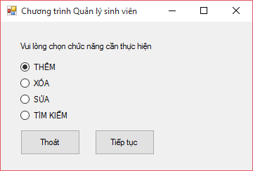
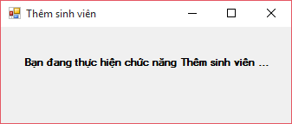
Ví dụ 1
Event:
Click button Tiếp tục
Operation:
buttonTieptuc_Click()
Notes:
Tìm event? Và Operation?
Ứng dụng có giao diện: người xd chương trình chỉ cần viết code để đáp ứng event, không cần viết code để tạo event

Slide 8
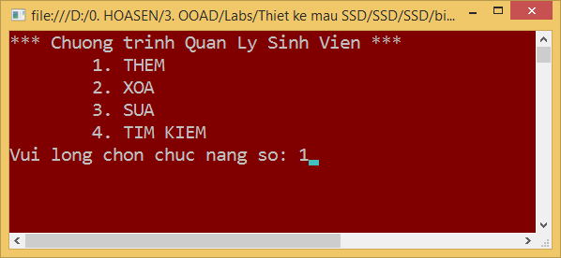
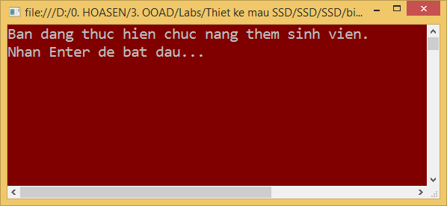
Ví dụ 2
Display_Menu()
Enter_FuncNumber()
StartAddStudent()
Notes:
System Event và System operation thường có cùng tên
Draw an SSD for
- a main success scenario of each use case,
- and frequent or complex alternative scenarios

Slide 9
Ví dụ 3
Người dùng nhập mã số sinh viên
Hệ thống hiển thị thông tin của sinh viên ra màn hình
Enter_StudentID()
Display_StudentInfo()
Notes:
System Event và System operation thường có cùng tên
Draw an SSD for
- a main success scenario of each use case,
- and frequent or complex alternative scenarios

Slide 10
Ví dụ 4
Người dùng nhập ngày sinh
Hệ thống hiển thị thông báo: Ngày sinh không hợp lệ
Enter_BirthDay()
Check_BirthDay()
Notes:
System Event và System operation thường có cùng tên

Slide 11
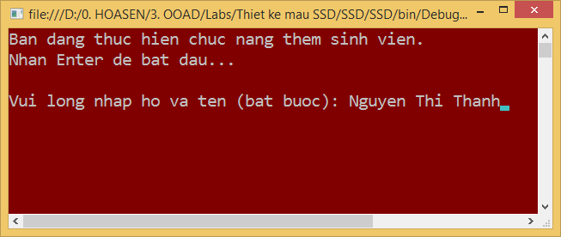
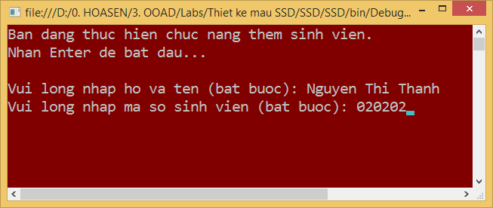
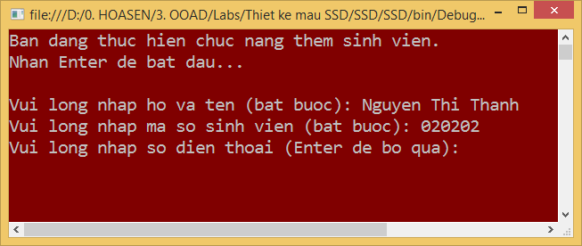
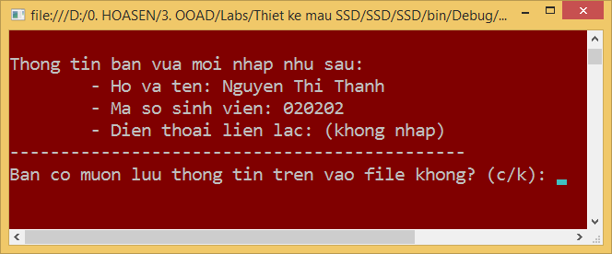
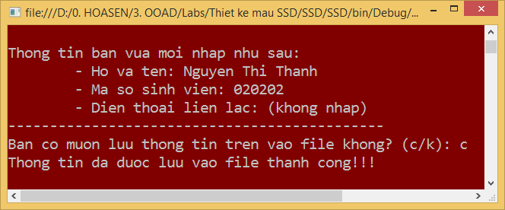
Ví dụ 5
Bước 1
Bước 2
Bước 3
Bước 4
Bước 5
Bước 6
Bước 7
11

Slide 12
Đặc tả chức năng Thêm Sinh Viên
Đặc tả use case | System Operations
1. Màn hình chính được hiển thị, người dùng nhập số 1 để chọn chức năng THEM. Hệ thống chuyển đến màn hình Thêm sinh viên | ChonChucNang()
2. ND nhập tên. Hệ thống không cho phép nhập tên trống | NhapThongTinSV()
3. ND nhập tuổi. Hệ thống không cho phép nhập tuổi trống
4. ND nhập số điện thoại. Hệ thống bắt buộc nhập số điện thoại phải đủ 10 ký số
5. Hệ thống thị thông tin đã nhập và thông báo: Ban co muon luu thong tin xuong file khong? (c/k) | LuuThongTinSV()
6. ND nhập ký tự c, hệ thống thông báo kết quả lưu file

Slide 13
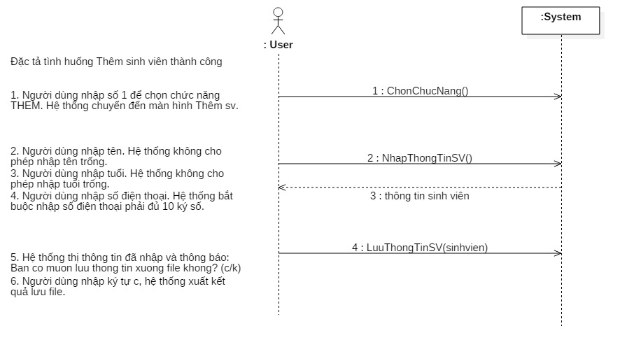
Vẽ SSD

Slide 14
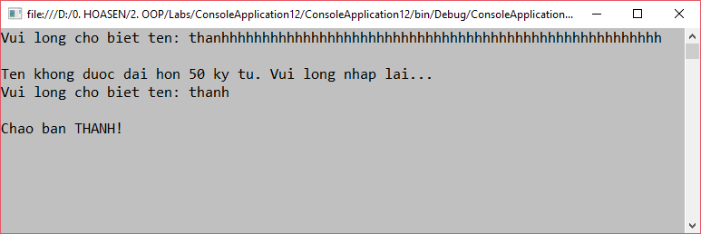
Ví dụ 6
Hệ thống yêu cầu nhập tên tối đa 50 ký tự. Người dùng nhập tên
Hệ thống kiểm tra tên nếu dài hơn 50 ký tự sẽ yêu cầu nhập lại cho đến khi nhập đúng
Hệ thống hiển thị câu Chào bạn

Slide 15
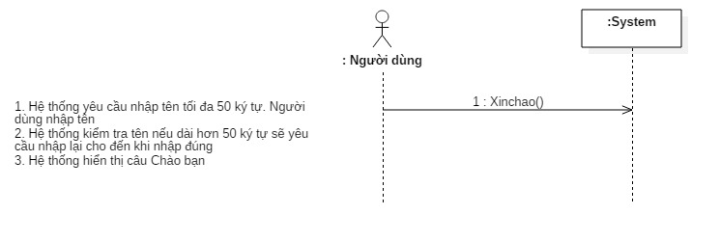
SSD - Hàm không có giá trị trả về
void Xinchao()
{
while (true)
{
Console.Write("Vui long cho biet ten: ");
string ten = Console.ReadLine();
if (ten.Length > 50)
{
Console.WriteLine("\nTen khong duoc dai hon 50 ky tu. Vui long nhap lai...");
}
else
{
Console.WriteLine("\nChao ban {0}!", ten.ToUpper());
break;
}
}
}

Slide 16
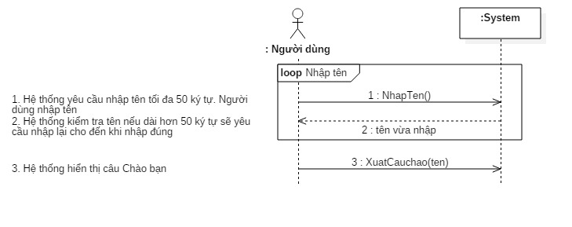
SSD - Hàm có giá trị trả về
Notes:
Sv viết lại hàm 1 và 2
Giá trị trả về bằng 2 cách: return value, out parameter (C/C++: &, C#: out, ref)

Slide 17
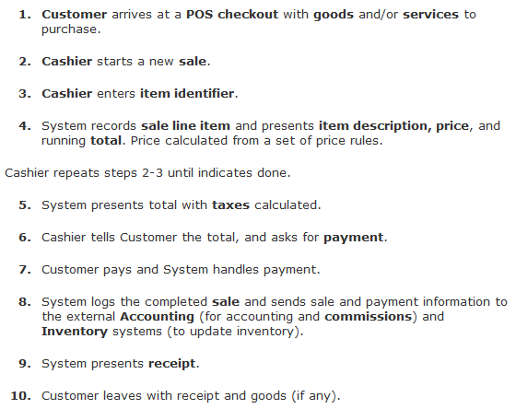
Ví dụ 7

Slide 18
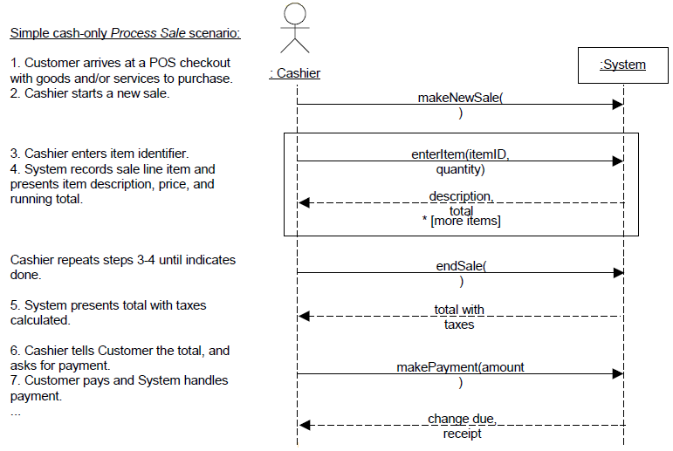
SSD: Process Sale Scenario (1)
Notes:
Optionally include use case text on left.

Slide 19
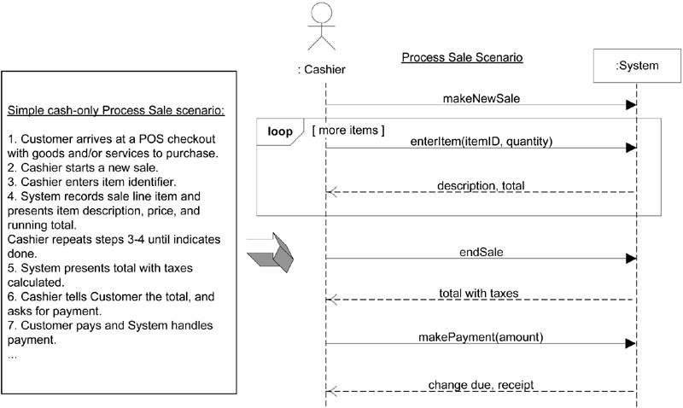
SSD: Process Sale Scenario (2)
Notes:
Optionally include use case text on left.

Slide 20
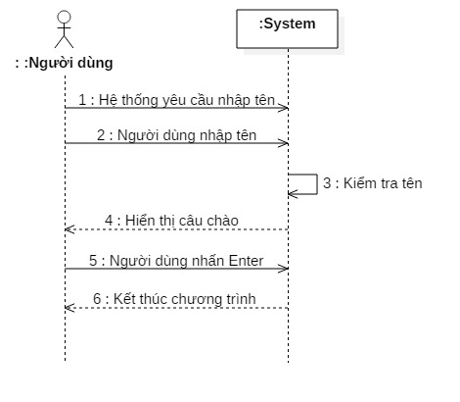
Ví dụ 8: Vẽ SSD SAI

Slide 21
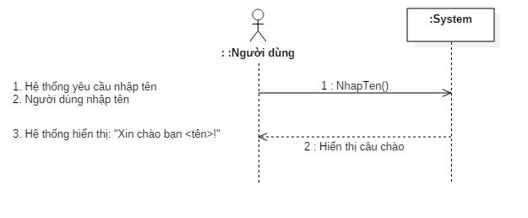
Ví dụ 9: Vẽ SSD SAI

Slide 22
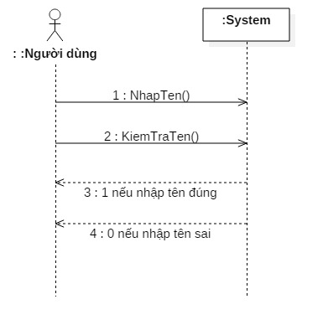
Ví dụ 10: Vẽ SSD SAI

Slide 23
Tóm lại
Dựa vào đặc tả use case để vẽ SSD
Một SSD bao gồm các thành phần sau, được liệt kê từ trái sang phải
  Use case text (đặc tả use case): không bắt buộc
  Actor: tương tác trực tiếp với hệ thống (system)
  System: được xem như một hộp đen (black box)
  System operation: phương thức được thực hiện để đáp ứng sự kiện mà actor tạo ra.
Notes:
Draw an SSD for
- a main success scenario of each use case,
- and frequent or complex alternative scenarios

